Slide 1


Slide 2
Kiểm tra bài cũ: Đặt tính rồi tính
35 + 3 5 + 7

Slide 3
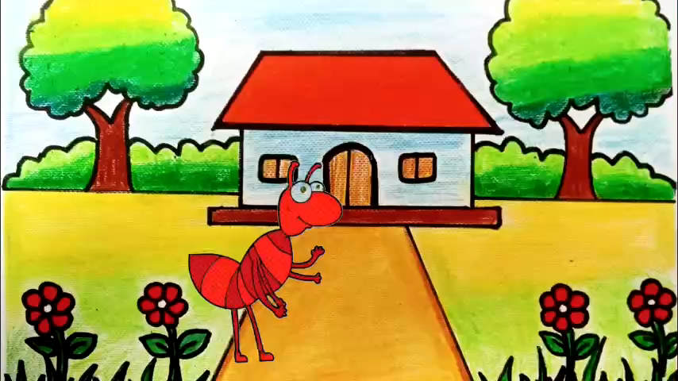

Slide 5





Tôi có
35 hạt gạo.
Vậy kiến có bao nhiêu hạt gạo?
?
35 + 7 =
42
Chị kiến ơi, tôi trả cho chị 7 hạt gạo.
Chục | Đơn vị
.5 cộng 7 bằng 12,
35
+
7
viết 2 nhớ 1
3 thêm 1 bằng 4, viết 4
4
2
35 + 7 = 42

Slide 7
1
Tính.
28
3
78
9
57
7
13
7
+
+
+
+
2
Đặt tính rồi tính.
35 + 6
47 + 8
89 + 2
63 + 9

Slide 8
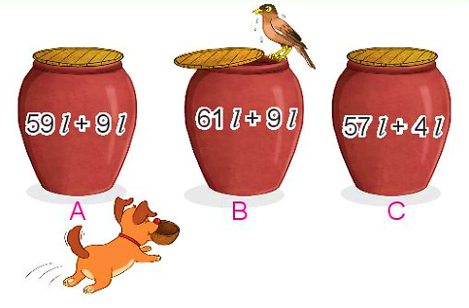
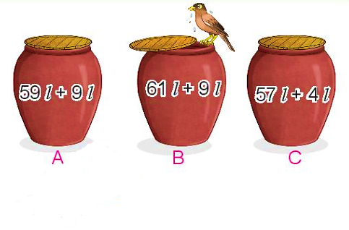
3
Mỗi chum đựng số lít nước
là kết quả của phép tính ghi trên chum. Hỏi chum nào đựng nhiều nước nhất?
59l + 9l =
61l + 9l =
57l + 4l =
68l
70l
61l
Vậy chum B đựng nhiều nước nhất.

Slide 9
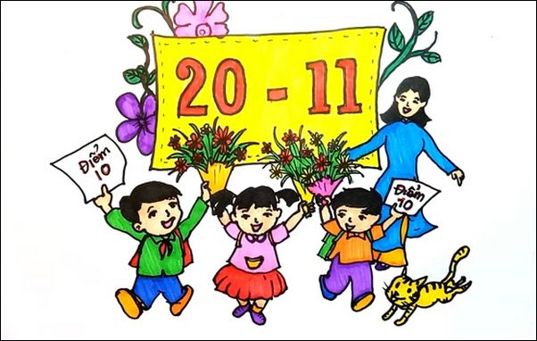
TRÒ CHƠI “ Ô CỬA BÍ MẬT”
2
1
2
1
3
4
4
3

Slide 10

Điền Đ- S
26
+
7
96
Bắt đầu
5
7
4
1
2
3
Hết giờ
10
8
9
6
S

Slide 11
Điền Đ- S
26
+
7
23
Bắt đầu
5
7
4
1
2
3
Hết giờ
10
8
9
6
S

Slide 12
Điền Đ- S
26
+
7
33
Bắt đầu
5
7
4
1
2
3
Hết giờ
10
8
9
6
Đ

Slide 13
Điền Đ- S
7
+
38
45
Bắt đầu
5
7
4
1
2
3
Hết giờ
10
8
9
6
Đ

